Slide 1
UNAULA — Especialización en Analítica de Datos
Fundamentos de
Visualización
Sesión 1 · 4 horas
Visualización de Datos y Gerencia de la Información

Slide 2
Presentación del curso
Curso
Visualización de Datos y Gerencia de la Información
Docente
Edgar Sneyder García Morantes
espanaliticadatos.ssemestre@unaula.edu.co
Horario
Viernes 5:00–9:00 p.m.
Sábados 8:00 a.m.–12:00 p.m.
Herramientas
Python (procesamiento y limpieza) · Streamlit (tableros) · Power BI / Tableau / Data Studio (por definir)
Modalidad
Teórico-práctico, proyecto en paralelo a los contenidos
UNAULA · Visualización de Datos y Gerencia de la Información
S1 · 2/16

Slide 3
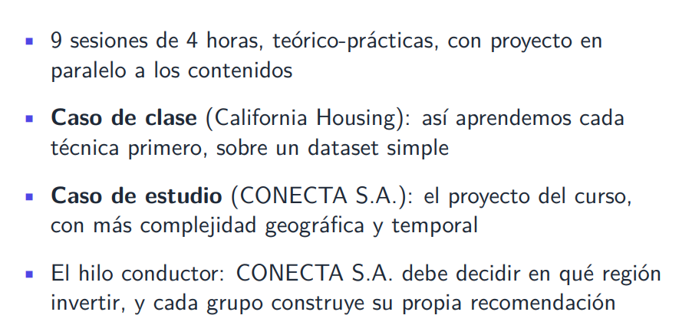
Contenido del curso
Fundamentos de visualización
Datos y técnicas según su tipo
Gerencia de la información y preparación
Diseño de gráficos efectivos
Visualización avanzada
Cuadros de mando interactivos
Visualización asistida por IA
Ética y responsabilidad
Proyecto integrador
UNAULA · Visualización de Datos y Gerencia de la Información
S1 · 3/16

Slide 4
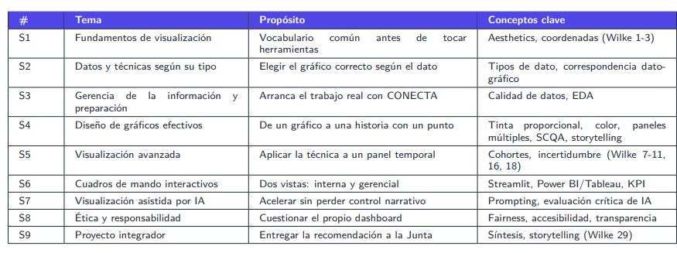
Contenido del curso
UNAULA · Visualización de Datos y Gerencia de la Información
S1 · 3/16

Slide 5
Caso de clase: California Housing
Dataset que uso en las demostraciones de cada sesión
Bloques censales de California: ubicación, ingreso, valor de vivienda
Una fila por bloque, foto fija, sin jerarquía geográfica ni componente temporal
Aquí aprenden la técnica antes de aplicarla al proyecto
UNAULA · Visualización de Datos y Gerencia de la Información
S1 · 4/16

Slide 6
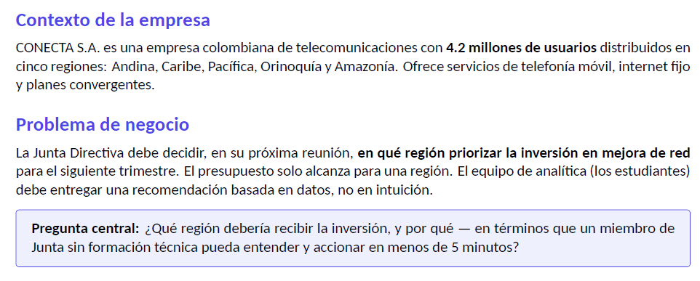
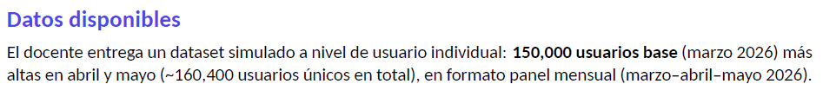
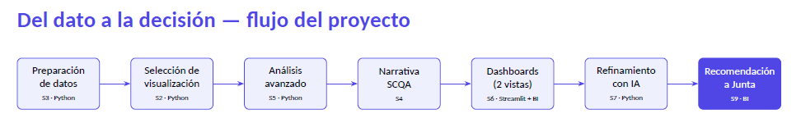
Caso de estudio: CONECTA S.A… Lo convencieron!!
UNAULA · Visualización de Datos y Gerencia de la Información
S1 · 5/16

Slide 7
Agenda de la sesión
1. Por qué visualizamos datos — percepción, comunicación, decisión
2. Figuras feas, malas y erróneas — criterios de diagnóstico
3. Mapeo de datos sobre aesthetics — tipos de dato y escalas
4. Sistemas de coordenadas — cartesianos, no lineales, curvos
5. Taller práctico — diagnóstico de figuras reales
UNAULA · Visualización de Datos y Gerencia de la Información
S1 · 6/16

Slide 8
¿Por qué visualizamos datos?
El cerebro procesa patrones visuales miles de veces más rápido que tablas de números
La visualización revela tendencias, anomalías, relaciones y distribuciones
No es decoración: es una herramienta de análisis y de comunicación
Una misma figura puede informar o desinformar, según cómo se construya
UNAULA · Visualización de Datos y Gerencia de la Información
S1 · 7/16

Slide 9
El rol del analista de datos en CONECTA S.A.
CONECTA S.A.: 4.2M usuarios, 5 regiones de Colombia
Cada semana el equipo de analítica presenta hallazgos a gerencia
El reto es comunicar de forma correcta que mueva a la acción
Este curso construye busca construir esa capacidad en este
UNAULA · Visualización de Datos y Gerencia de la Información
S1 · 8/16

Slide 10
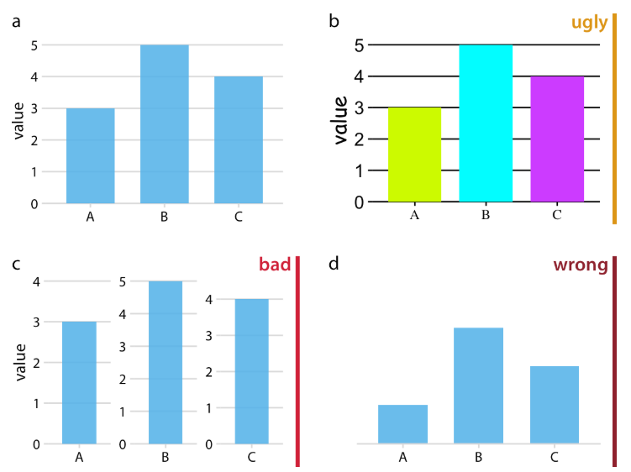
Tres formas en que una figura falla
Fea
Problema estético.
Funciona pero incomoda.
Mala
Problema de diseño.
Dificulta la lectura.
Errónea
Problema de datos.
Dice algo falso.
Una figura fea sigue siendo honesta: solo poco pulida (colores, tipografía)
Una figura mala elige mal el tipo de gráfico o satura de elementos
Una figura errónea es la más peligrosa: engaña aunque se vea profesional
Ejemplos comunes de error: ejes truncados, escalas no lineales sin aviso, proporciones distorsionadas
UNAULA · Visualización de Datos y Gerencia de la Información
Wilke (2019), Cap. 1 — solo la tercera categoría es un problema grave
S1 · 9/16

Slide 11
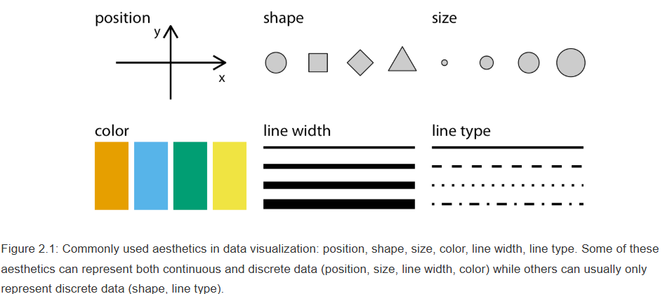
Visualizando datos: mapeando datos a aesthetic
Un aesthetic es cualquier propiedad visual que puede representar un dato: posición, color, forma, tamaño
Cada tipo de dato exige un mapeo distinto:
Continuo → posición, longitud
Categórico → color, forma
Ordinal → intensidad de color, tamaño
Elegir mal el aesthetic es la causa más común de una figura mala
Wilke (2019), Cap. 2
UNAULA · Visualización de Datos y Gerencia de la Información
S1 · 11/16

Slide 12
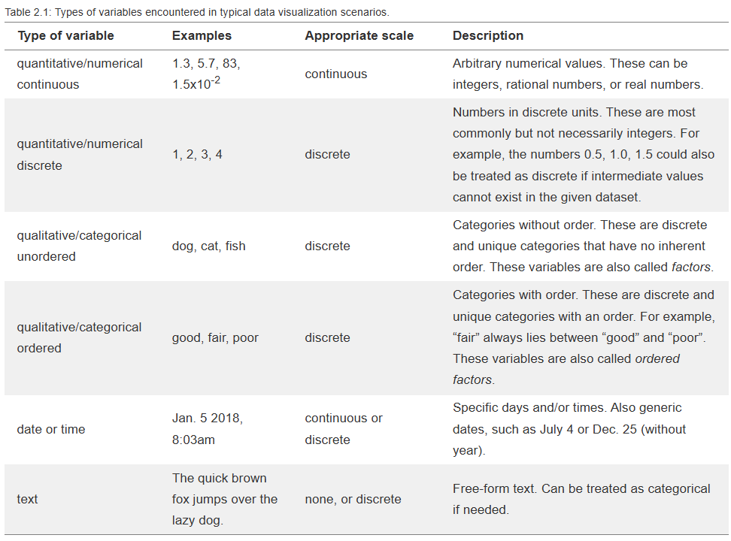
Visualizando datos: mapeando datos a aesthetic
UNAULA · Visualización de Datos y Gerencia de la Información
S1 · 11/16

Slide 13
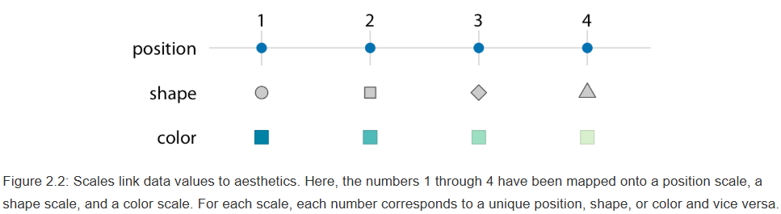
Las escalas mapean valores de datos a aesthetics
Lineal: distancias iguales representan diferencias iguales
Logarítmica: útil para datos con rangos muy amplios (ej. usuarios por región)
Categórica: sin orden implícito entre valores
Cambiar de escala sin avisar es una fuente común de figuras erróneas
UNAULA · Visualización de Datos y Gerencia de la Información
S1 · 12/16

Slide 14
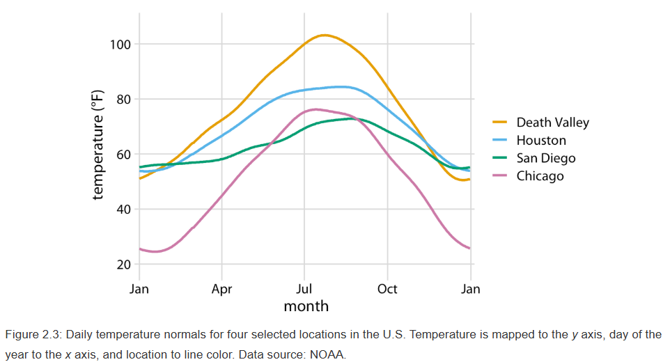
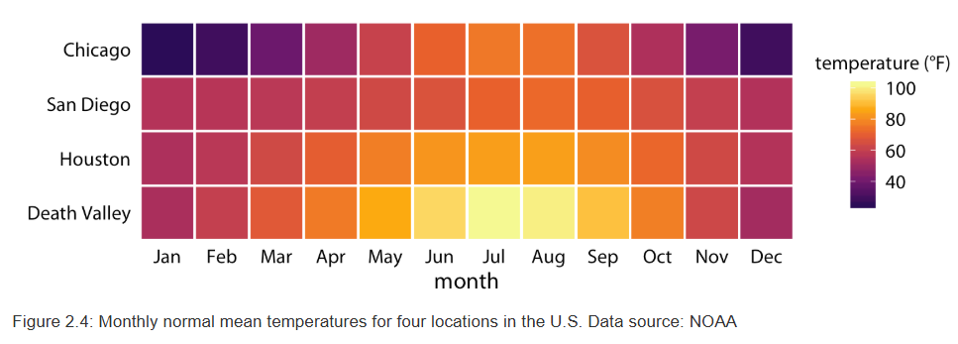
Las escalas mapean valores de datos a aesthetics
UNAULA · Visualización de Datos y Gerencia de la Información
S1 · 12/16

Slide 15
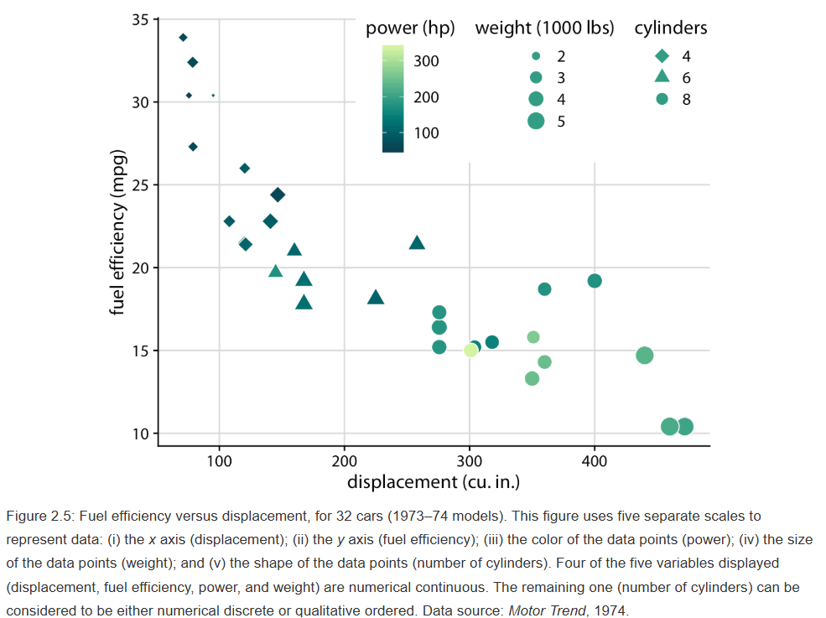
Las escalas mapean valores de datos a aesthetics
UNAULA · Visualización de Datos y Gerencia de la Información
S1 · 12/16

Slide 16
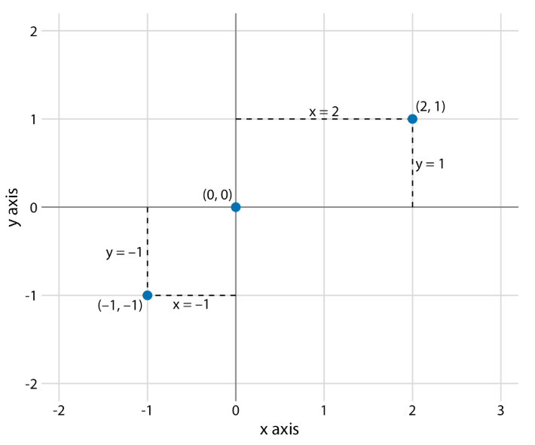
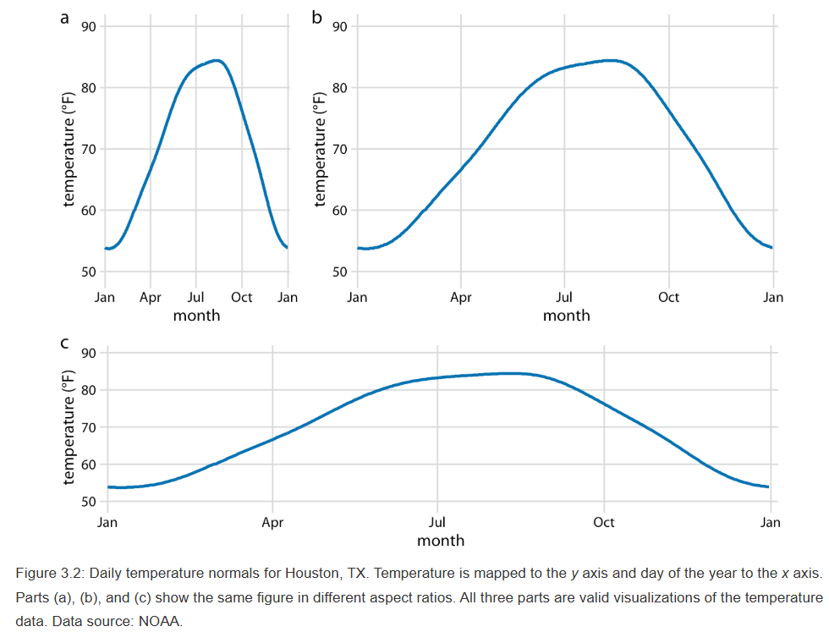
Sistemas de coordenadas y ejes
Cartesiano: el más común, dos ejes perpendiculares
No lineal: ejes logarítmicos o de potencia
Curvo / polar: gráficos de radar, coordenadas polares
La elección del sistema de coordenadas cambia por completo cómo se percibe el mismo dato
Wilke (2019), Cap. 3
UNAULA · Visualización de Datos y Gerencia de la Información
S1 · 13/16

Slide 17
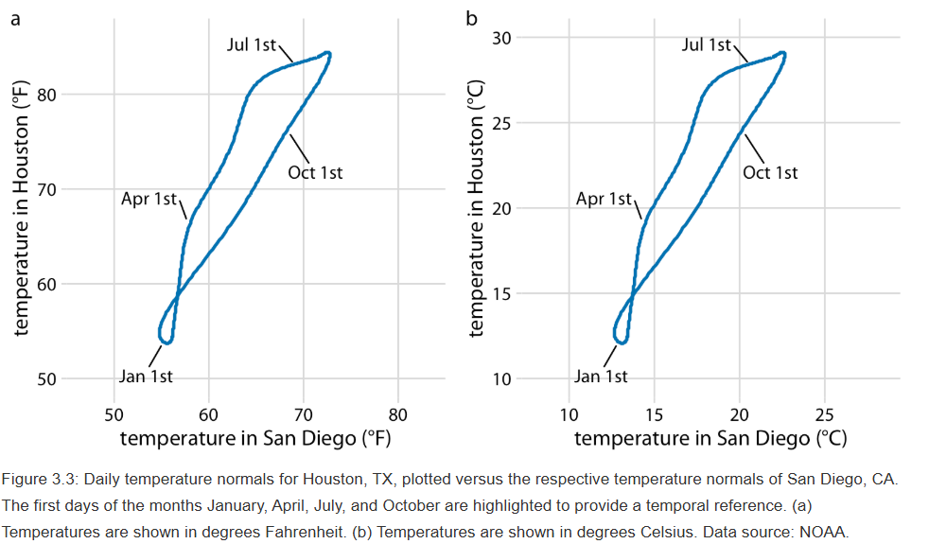
Sistemas de coordenadas y ejes
Cartesiano: el más común, dos ejes perpendiculares
No lineal: ejes logarítmicos o de potencia
Curvo / polar: gráficos de radar, coordenadas polares
La elección del sistema de coordenadas cambia por completo cómo se percibe el mismo dato
Wilke (2019), Cap. 3
UNAULA · Visualización de Datos y Gerencia de la Información
S1 · 13/16

Slide 18
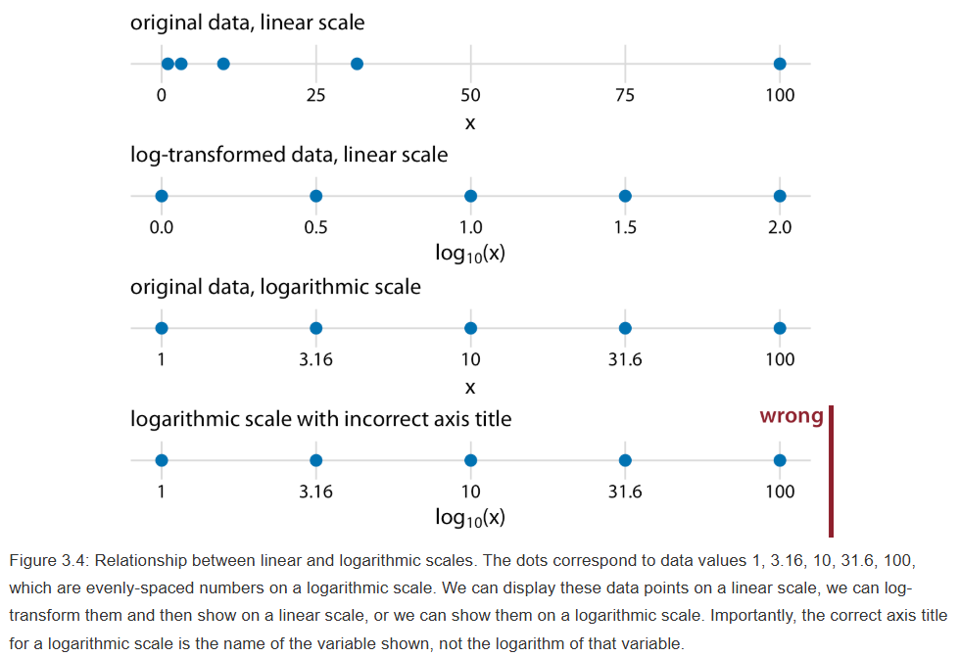
Sistemas de coordenadas y ejes
Cartesiano: el más común, dos ejes perpendiculares
No lineal: ejes logarítmicos o de potencia
Curvo / polar: gráficos de radar, coordenadas polares
La elección del sistema de coordenadas cambia por completo cómo se percibe el mismo dato
Wilke (2019), Cap. 3
UNAULA · Visualización de Datos y Gerencia de la Información
S1 · 13/16

Slide 19
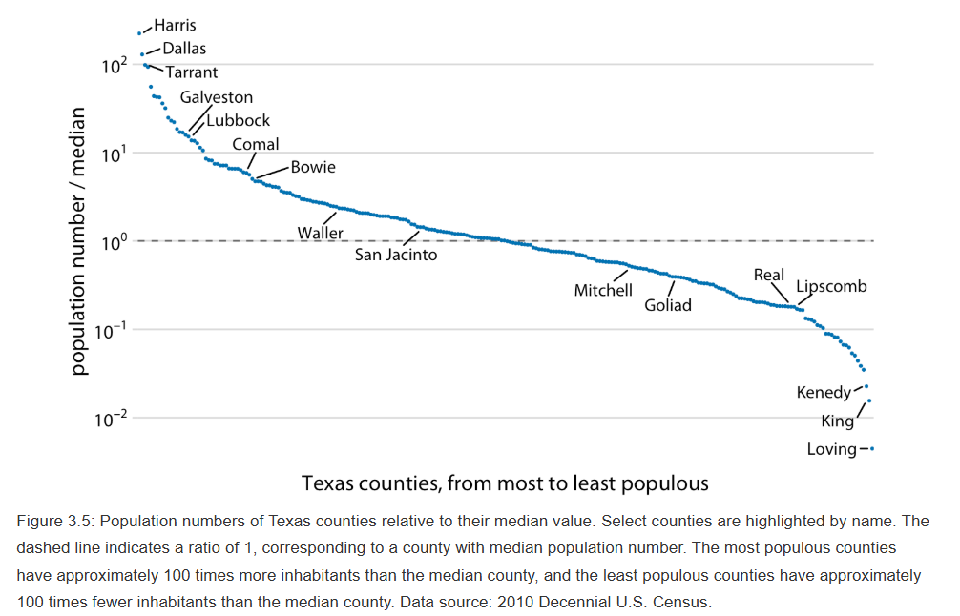
Sistemas de coordenadas y ejes
Cartesiano: el más común, dos ejes perpendiculares
No lineal: ejes logarítmicos o de potencia
Curvo / polar: gráficos de radar, coordenadas polares
La elección del sistema de coordenadas cambia por completo cómo se percibe el mismo dato
Wilke (2019), Cap. 3
UNAULA · Visualización de Datos y Gerencia de la Información
S1 · 13/16

Slide 20
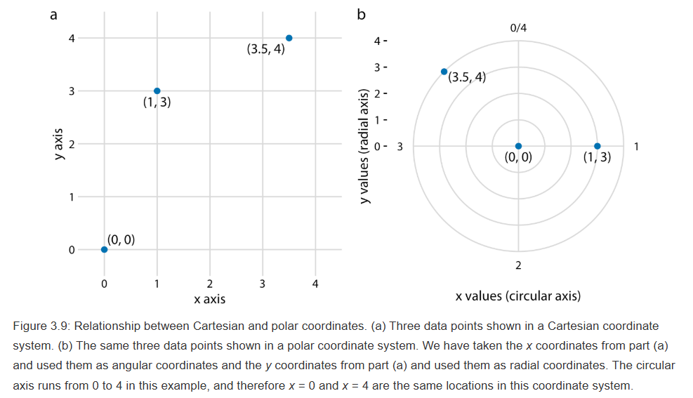
Sistemas de coordenadas y ejes
Cartesiano: el más común, dos ejes perpendiculares
No lineal: ejes logarítmicos o de potencia
Curvo / polar: gráficos de radar, coordenadas polares
La elección del sistema de coordenadas cambia por completo cómo se percibe el mismo dato
Wilke (2019), Cap. 3
UNAULA · Visualización de Datos y Gerencia de la Información
S1 · 13/16

Slide 21
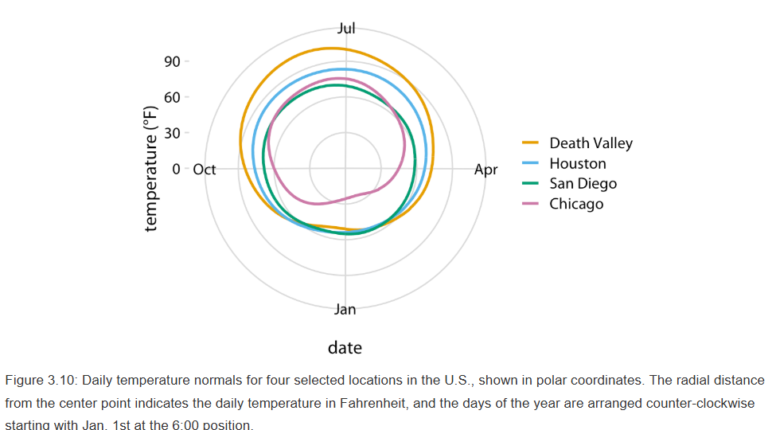
Sistemas de coordenadas y ejes
Cartesiano: el más común, dos ejes perpendiculares
No lineal: ejes logarítmicos o de potencia
Curvo / polar: gráficos de radar, coordenadas polares
La elección del sistema de coordenadas cambia por completo cómo se percibe el mismo dato
Wilke (2019), Cap. 3
UNAULA · Visualización de Datos y Gerencia de la Información
S1 · 13/16

Slide 22
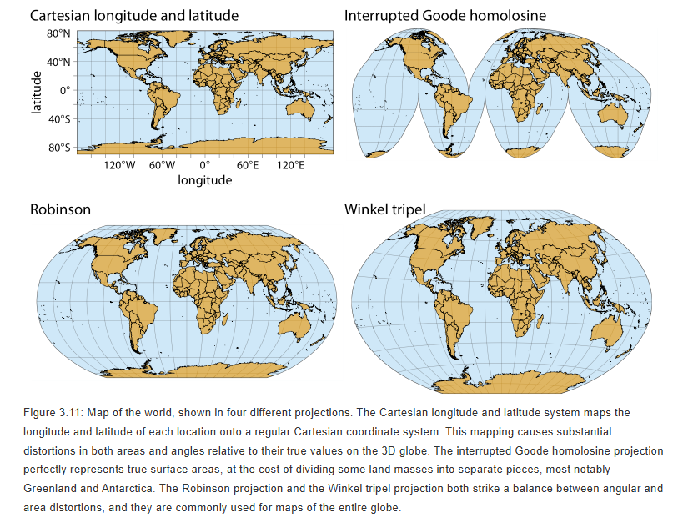
Sistemas de coordenadas y ejes
Cartesiano: el más común, dos ejes perpendiculares
No lineal: ejes logarítmicos o de potencia
Curvo / polar: gráficos de radar, coordenadas polares
La elección del sistema de coordenadas cambia por completo cómo se percibe el mismo dato
Wilke (2019), Cap. 3
UNAULA · Visualización de Datos y Gerencia de la Información
S1 · 13/16

Slide 23
Del concepto a la práctica
Ahora aplicamos estos criterios a figuras reales
Trabajo en equipos: diagnóstico + propuesta de corrección
Ver documento del taller: Taller S1, Diagnóstico de Figuras
UNAULA · Visualización de Datos y Gerencia de la Información
S1 · 15/16

Slide 24
Referencias de la sesión
Wilke, C. O. (2019). Fundamentals of Data Visualization. O'Reilly Media. Cap. 1-3 https://clauswilke.com/dataviz/
UNAULA · Visualización de Datos y Gerencia de la Información
S1 · 16/16

